Slide 1

MÃ CHỨNG THỰC
THÔNG ĐIỆP & HÀM BĂM
CHƯƠNG 5

Slide 2
Nội Dung
Dẫn nhập
Mã chứng thực thông điệp
Hàm băm
Ứng dụng của hàm băm
Hàm băm và chữ ký điện tử

Slide 3
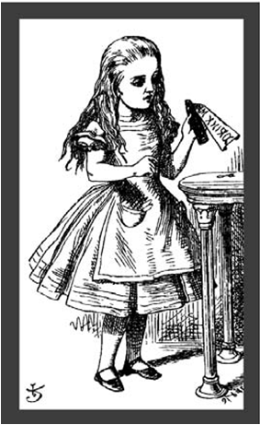



I. Dẫn nhập
Mã hóa
Giải mã
Alice
Trudy sửa
Bob
?
Giải mã
Notes:
Phần lập trình trên hệ thống là mục tiêu không bắt buộc
Điểm khuyến khích cộng vào điểm thi đối với các SV có đóng góp ( bài tập nhỏ cuỗi chương)

Slide 4
Tấm ảnh: có nghĩa hay không là do con người.
Dữ liệu (dãy bít) bất kỳ: thế nào có nghĩa?
Máy tính gặp khó khăn trong việc xác định dãy bít vô nghĩa hay có nghĩa.
→ Cần dùng khái niệm checksum để biến dãy bít bất kỳ thành dãy bít có cấu trúc.
bản tin
checksum
Notes:
Phần lập trình trên hệ thống là mục tiêu không bắt buộc
Điểm khuyến khích cộng vào điểm thi đối với các SV có đóng góp ( bài tập nhỏ cuỗi chương)

Slide 5
Checksum CRC (Cyclic Redundacy Check)
  Ví dụ: tạo checksum cho thông điệp 10101011
  Chọn số chia là 10011
  Thực hiện phép XOR dãy bít với số chia từ trái → phải:
10101011
10011
00110011
10011
010101
10011
00110
⊕
⊕
⊕
  Checksum là số dư 0110 (ít hơn số chia 1 bít)
Notes:
Phần lập trình trên hệ thống là mục tiêu không bắt buộc
Điểm khuyến khích cộng vào điểm thi đối với các SV có đóng góp ( bài tập nhỏ cuỗi chương)

Slide 6
Áp dụng checksum vào chứng thực thông điệp.
Bên gửi
Bên nhận
M
M
C
M
M
Mã hóa
Giải mã
CS_{A}
CS_{A}
Tính CS
CS_{B}
Tính CS
Khóa bí mật K
Khóa bí mật K
So sánh
Notes:
Phần lập trình trên hệ thống là mục tiêu không bắt buộc
Điểm khuyến khích cộng vào điểm thi đối với các SV có đóng góp ( bài tập nhỏ cuỗi chương)

Slide 7
II. Mã chứng thực thông điệp
MAC là dạng checksum của mã hóa
MAC = E(M, K)
M: thông điệp cần tính MAC
K: khóa bí mật
E: hàm tính MAC
Notes:
Phần lập trình trên hệ thống là mục tiêu không bắt buộc
Điểm khuyến khích cộng vào điểm thi đối với các SV có đóng góp ( bài tập nhỏ cuỗi chương)

Slide 8
Mô hình ứng dụng MAC
Bên gửi
Bên nhận
M
M
M
MAC_{A}
Tính MAC
Tính MAC
MAC_{B}
Khóa bí mật K
Khóa bí mật K
So sánh
Nếu MAC_{A} và MAC_{B} không khớp → M đã bị sửa đổi trên đường truyền
Notes:
Phần lập trình trên hệ thống là mục tiêu không bắt buộc
Điểm khuyến khích cộng vào điểm thi đối với các SV có đóng góp ( bài tập nhỏ cuỗi chương)

Slide 9
Hàm tính giá trị MAC: dùng mô hình CBC của mã khối
Khối mã cuối cùng C_{n-1} được chọn làm giá trị MAC
p₀
p₁
…
p_{n-1}
⊕
⊕
⊕
E
E
E
IV
c₀
c₁
…
c_{n-1}
MAC
Notes:
Phần lập trình trên hệ thống là mục tiêu không bắt buộc
Điểm khuyến khích cộng vào điểm thi đối với các SV có đóng góp ( bài tập nhỏ cuỗi chương)

Slide 10
III. Hàm băm
Hàm băm H(x) là dấu vân tay của x.
Các tính chất của hàm băm:
H(x) có thể áp dụng với các x có chiều dài bít khác nhau
Kích thước của output h = H(x) cố định và nhỏ
Từ h không thể tìm lại được x
Tính chống trùng: không tìm được x≠ y bất kỳ sao cho H(x) = H(y)
Notes:
Phần lập trình trên hệ thống là mục tiêu không bắt buộc
Điểm khuyến khích cộng vào điểm thi đối với các SV có đóng góp ( bài tập nhỏ cuỗi chương)

Slide 11
Vấn đề trùng giá trị hash:
Về lý thuyết không thể loại bỏ việc trùng giá trị Hash.
Không gian thông điệp
Không gian giá trị hash
x₁
x₂
h₁
h₂
Yêu cầu của tính chống trùng: Về mặt thời gian, không thể tìm được hai giá trị x, y có cùng giá trị hash.
Notes:
Phần lập trình trên hệ thống là mục tiêu không bắt buộc
Điểm khuyến khích cộng vào điểm thi đối với các SV có đóng góp ( bài tập nhỏ cuỗi chương)

Slide 12
Kích thước của giá hash cần lớn để đảm bảo tính chống trùng.
  Nếu kích thước của hash là 8 bít. Chỉ cần thử 256+1 trường hợp là có thể tìm ra 2 giá trị x,y cùng giá trị hash
  Dùng bài toán “Ngày sinh nhật” → Kích thước của Hash phải từ 128 bít trở lên để bảo đảm an toàn.
Notes:
Phần lập trình trên hệ thống là mục tiêu không bắt buộc
Điểm khuyến khích cộng vào điểm thi đối với các SV có đóng góp ( bài tập nhỏ cuỗi chương)

Slide 13
Các hàm băm phổ biến:
MD5: kích thước 128 bít, do Ron Rivest xây dựng
Năm 1998 đã tìm thấy 2 thông điệp có cùng giá trị băm MD5.
SHA-1: kích thước 161 bít, chuẩn quốc gia Hoa Kỳ
SHA-256: kích thước 256 bít
SHA-512: kích thước 512 bít
Notes:
Phần lập trình trên hệ thống là mục tiêu không bắt buộc
Điểm khuyến khích cộng vào điểm thi đối với các SV có đóng góp ( bài tập nhỏ cuỗi chương)

Slide 14
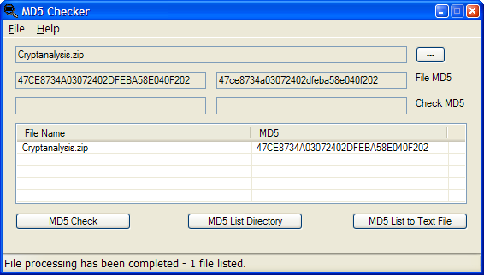
Ví dụ về tính MD5:
Notes:
Phần lập trình trên hệ thống là mục tiêu không bắt buộc
Điểm khuyến khích cộng vào điểm thi đối với các SV có đóng góp ( bài tập nhỏ cuỗi chương)

Slide 15
Sơ đồ tính giá trị Hash MD5-128:
N x 512 bít
64 bít
Message
100…00
Length
512 bít
512 bít
512 bít
M₁
M₂
….
….
M_{N}
N block
512
512
512
IV (H₀)
128
⊕
H₁
128
⊕
H₂
….
H_{N-1}
F
128
⊕
H_{N}
F
F
128
Hash value
Notes:
Phần lập trình trên hệ thống là mục tiêu không bắt buộc
Điểm khuyến khích cộng vào điểm thi đối với các SV có đóng góp ( bài tập nhỏ cuỗi chương)

Slide 16


IV. Ứng dụng của hàm băm
Download file
download
Internet
Nếu chất lượng đường truyền không tốt, file download về máy client có thể bị sai so với file gốc trên máy chủ
Làm sao người download biết file đã bị hỏng?
Dùng hàm băm
Notes:
Phần lập trình trên hệ thống là mục tiêu không bắt buộc
Điểm khuyến khích cộng vào điểm thi đối với các SV có đóng góp ( bài tập nhỏ cuỗi chương)

Slide 17
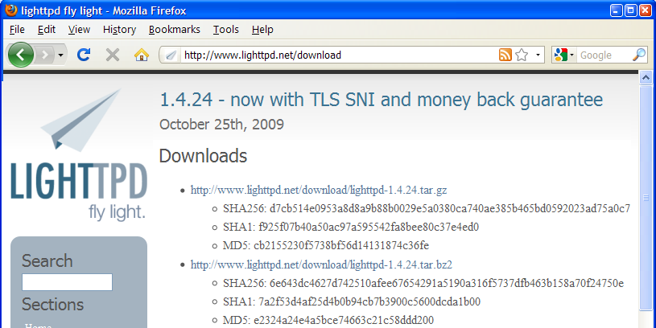
Notes:
Phần lập trình trên hệ thống là mục tiêu không bắt buộc
Điểm khuyến khích cộng vào điểm thi đối với các SV có đóng góp ( bài tập nhỏ cuỗi chương)

Slide 18
Server
Client
download
File X
File Y
so sánh bằng mắt
H_{X}
H_{Y}
Nếu H_{X} = H_{Y} → theo tính chất hàm hash: File X = File Y → quá trình download không xảy ra lỗi
Notes:
Phần lập trình trên hệ thống là mục tiêu không bắt buộc
Điểm khuyến khích cộng vào điểm thi đối với các SV có đóng góp ( bài tập nhỏ cuỗi chương)

Slide 19
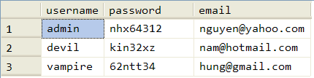
Lưu trữ mật khẩu trong database
Các phần mềm thường lưu trữ mật khẩu người sử dụng trong database.
Nếu mật khẩu không được mã hóa → có thể lộ mật khẩu do hacker hay do administrator.
→ Chỉ cần lưu trữ giá trị hash của mật khẩu
Notes:
Phần lập trình trên hệ thống là mục tiêu không bắt buộc
Điểm khuyến khích cộng vào điểm thi đối với các SV có đóng góp ( bài tập nhỏ cuỗi chương)

Slide 20

→ Chỉ cần lưu trữ giá trị hash của mật khẩu
h
Lưu trữ
m
Tính Hash
Notes:
Phần lập trình trên hệ thống là mục tiêu không bắt buộc
Điểm khuyến khích cộng vào điểm thi đối với các SV có đóng góp ( bài tập nhỏ cuỗi chương)

Slide 21
Để chứng thực mật khẩu khi đăng nhập:
Lưu trữ
h
m'
Tính Hash
h'
So sánh
Do tính một chiều, từ giá trị hash không suy ra lại được mật khẩu → mật khẩu được bảo mật
Do tính chống trùng, phải nhập đúng mật khẩu thì mới tạo được giá trị hash giống với giá trị đang lưu trong database → đáp ứng tính năng đăng nhập.
Notes:
Phần lập trình trên hệ thống là mục tiêu không bắt buộc
Điểm khuyến khích cộng vào điểm thi đối với các SV có đóng góp ( bài tập nhỏ cuỗi chương)

Slide 22
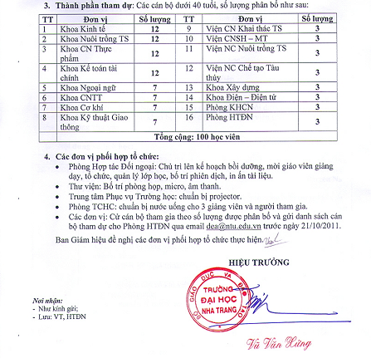
V. Hàm băm và chữ ký điện tử
Chữ ký: Người gửi chịu trách nhiệm đã gửi văn bản
- Văn bản không bị sửa đổi sau khi ký.
Notes:
Phần lập trình trên hệ thống là mục tiêu không bắt buộc
Điểm khuyến khích cộng vào điểm thi đối với các SV có đóng góp ( bài tập nhỏ cuỗi chương)

Slide 23
Chữ ký điện tử:
Tính không từ chối: Người gửi chịu trách nhiệm đã gửi văn bản.
Tính chứng thực: Người nhận được đảm bảo là bản tin nhận được không bị sửa đổi
Notes:
Phần lập trình trên hệ thống là mục tiêu không bắt buộc
Điểm khuyến khích cộng vào điểm thi đối với các SV có đóng góp ( bài tập nhỏ cuỗi chương)

Slide 24
Mô hình đơn giản:
Bên gửi
Bên nhận
M
M
M
Tính Hash
Tính Hash
H_{B}
H_{A}
So sánh
Nếu H_{B} = H_{A} → M không bị thay đổi
Tuy nhiên Trudy có thể sửa vừa M vừa H_{A} cho phù hợp

Slide 25
Mô hình chữ ký điện tử:
Bên gửi
Bên nhận
M
M
M
DS
Tính Hash
H_{B}
Tính Hash
H_{A}
Mã hóa
Giải mã
H_{A}
So sánh
K_{RA}
K_{UA}
Bộ sinh khóa
Trudy không thể sửa H_{A} do không biết K_{RA}
Notes:
Phần lập trình trên hệ thống là mục tiêu không bắt buộc
Điểm khuyến khích cộng vào điểm thi đối với các SV có đóng góp ( bài tập nhỏ cuỗi chương)

Slide 26
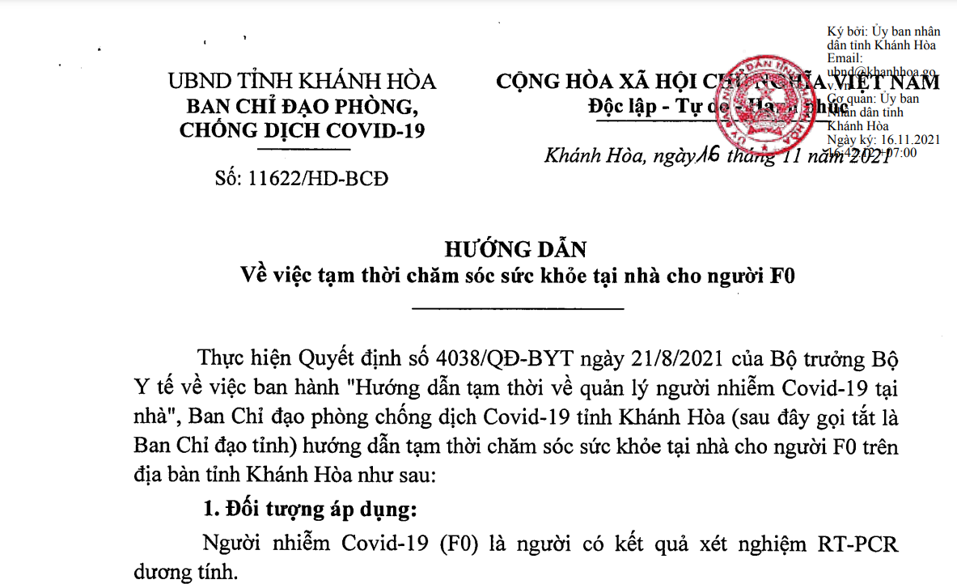
Chữ ký điện tử trong file PDF:
Notes:
Phần lập trình trên hệ thống là mục tiêu không bắt buộc
Điểm khuyến khích cộng vào điểm thi đối với các SV có đóng góp ( bài tập nhỏ cuỗi chương)

